Slide 1
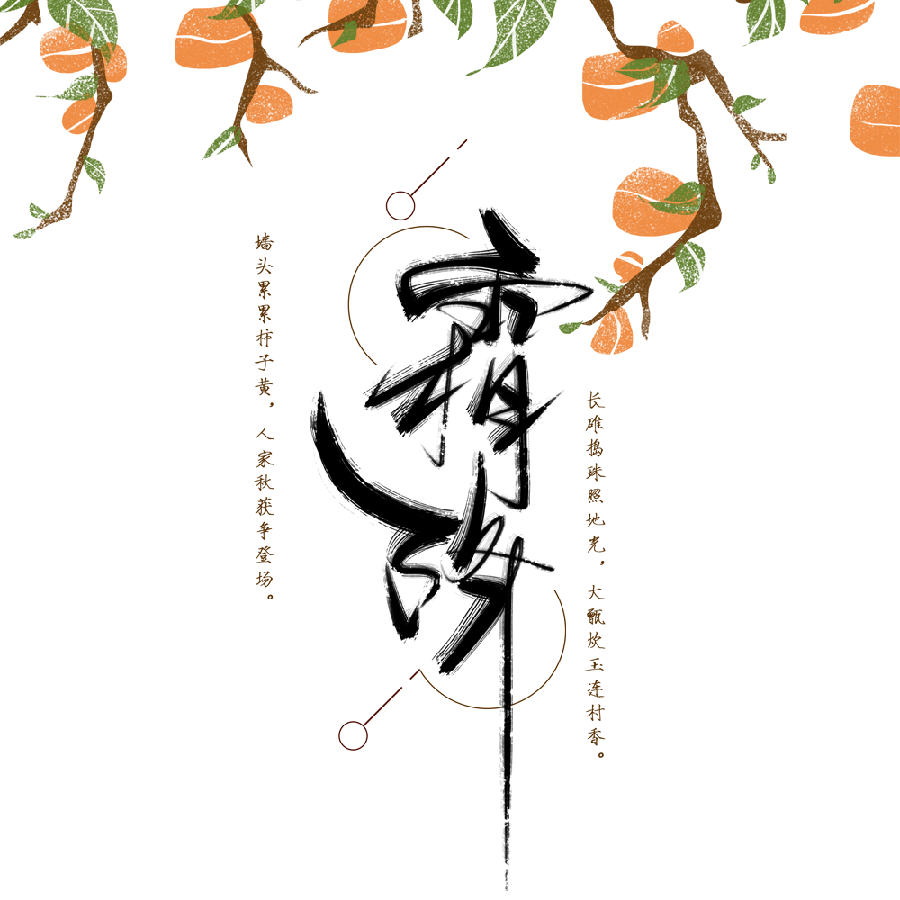

演讲人：优品PPT

Slide 2
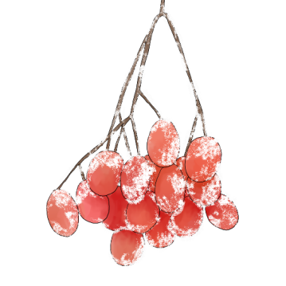
概述
霜降，是二十四节气之第十八个节气。斗指戌；太阳黄经为210°；每年公历10月23－24日交节。天气渐寒始于霜降，霜降是秋季的最后一个节气，是反映气温变化的节气，是秋季到冬季的过渡，意味着即将进入冬天。俗话有讲“霜降杀百草”，霜降过后，植物渐渐失去生机，大地一片萧索。霜降不是表示“降霜”，而是表示天气渐冷；冻则有霜，大地因冷冻或将会产生初霜的现象。霜降节气后，深秋景象明显，冷空气越来越频繁。

Slide 3
目 录
肆
叁
贰
壹
节气养生
气候特点
节气习俗
节气简介

Slide 4
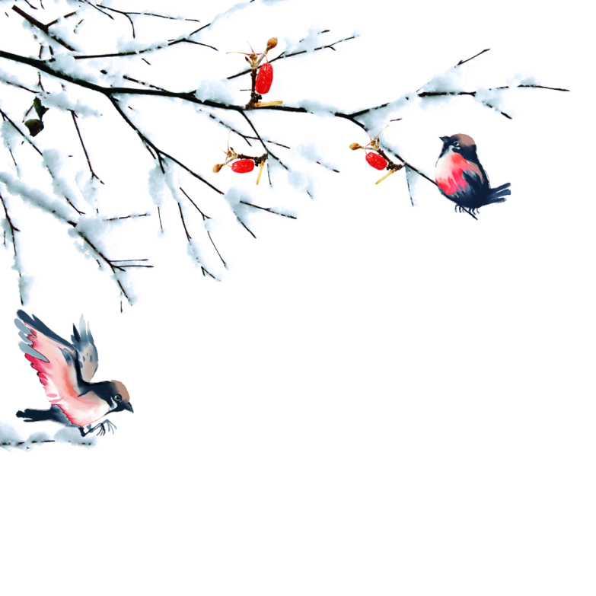
https://www.ypppt.com/
壹
节气简介

Slide 5
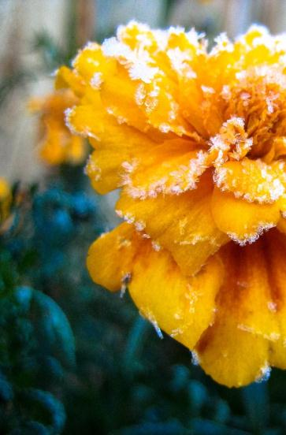
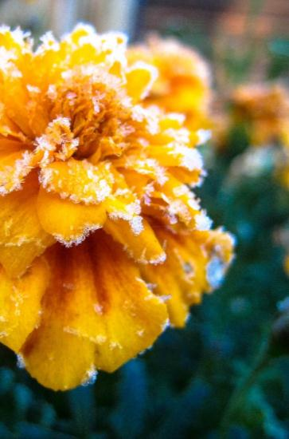
节气简介
霜降节气后，天气渐渐变冷，昼夜温差变化大。“霜降”反映的是气温骤降，并不是表示进入这个节气就会“降霜”。在气象学上没有“霜降”的概念，气象学上一般把秋季出现的第一次霜称做“早霜”或“初霜”，而把春季出现的最后一次霜称为“晚霜”或“终霜”；从终霜到初霜的间隔时期，就是无霜期。“降霜”通常出现在秋季至春季时间段。“霜”是天冷的表现，由于冻则有霜，所以把秋霜和春霜统称霜冻。

Slide 6
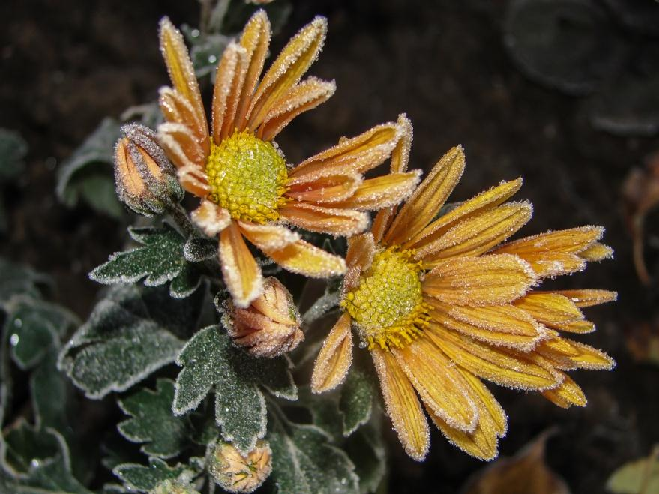
节气
简介
在气象学上没有“霜降”的概念。气象学上，一般把秋季出现的第一次霜叫做“早霜”或“初霜”，而把春季出现的最后一次霜称为“晚霜”或“终霜”。从终霜到初霜的间隔时期，就是无霜期。霜是天冷的表现，由于冻则有霜，所以把秋霜和春霜统称为霜冻。霜降节气后，深秋景象明显，冷空气越来越频繁。

Slide 7
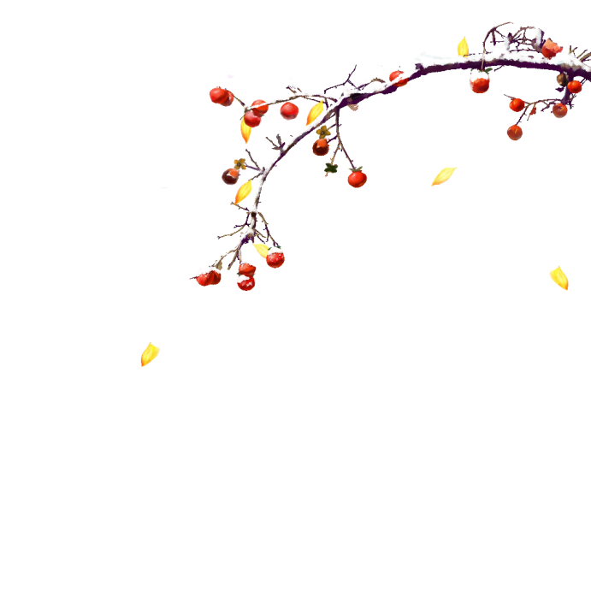
节气简介
虽然霜降定在了一天，但因各地的海拔、纬度、气候、地形的不同，农业劳动当然也是千差万别。
在山东，要抓紧收割地瓜、花生，麦田里则要查漏补缺，有缺苗断垄的，要及时补种上。
在上海，霜降时节是农民们最忙碌的时候，不仅收割的晚稻得抓紧脱粒，铺晒着的棉花也要帮助不停翻身。

Slide 8
贰
节气简介

Slide 9
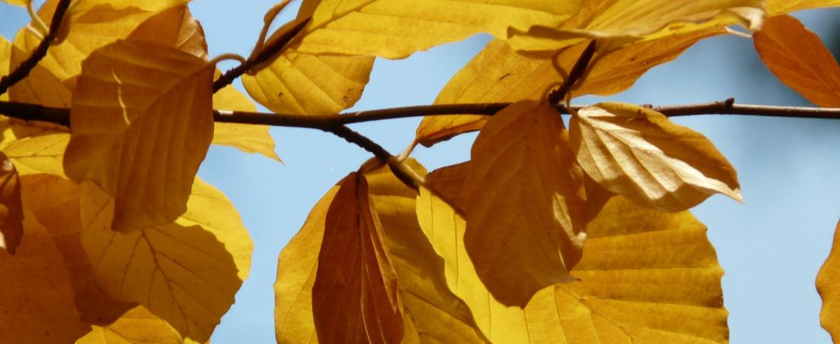
节日PPT模板 http://www.ypppt.com/jieri/
气候特点
秋天的主要气候特点是干燥，气温渐渐转冷。霜降后，昼夜温差更大，早晚天气很冷，中午则比较热。秋燥明显。霜降过后，植物渐渐失去生机，大地一片萧索。
用科学的眼光来看，露滴冻结而成的冻露，是坚硬的小冰珠。而霜冻是指由于温度剧降而引起的作物冻害现象，其致害温度因作物、品种和生育期的不同而异。

Slide 10
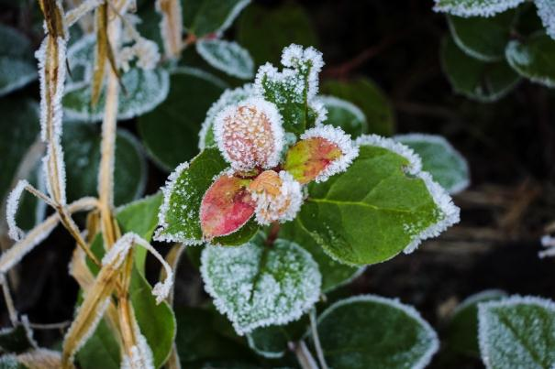
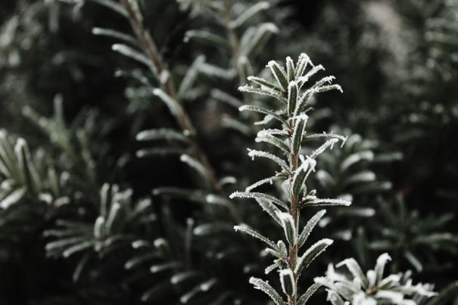
气候特点
发生霜冻时不一定出现霜，出现霜时也不一定就有霜冻发生；但是，因为见霜时的温度已经比较低，要是继续冷却，便很容易导致霜冻的发生。
这时节冷空气南下，天气越来越冻，我国南方地区昼夜温差变化较大；而北方部分地区温度已降到0摄氏度以下。
Notes:
https://www.ypppt.com/

Slide 11
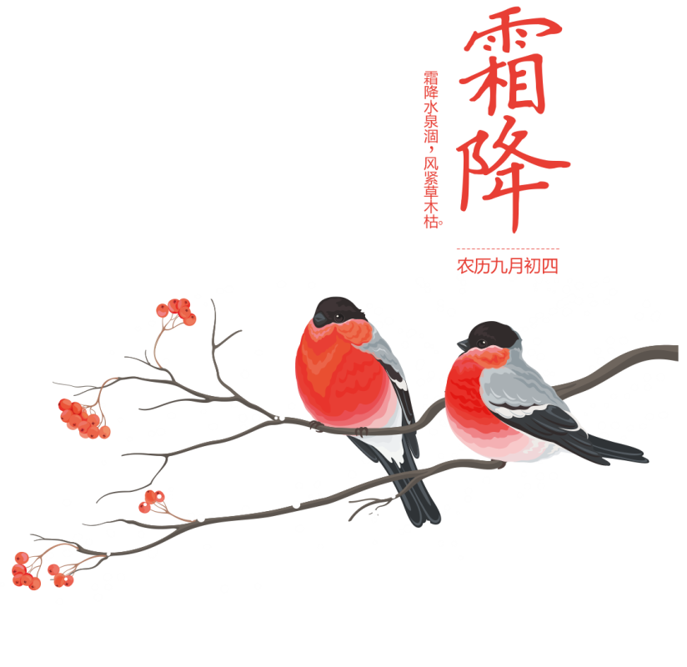
气候特点
霜降之后，天气渐冷，原先覆盖在农作物上的大量水汽就会凝结成霜，在这样的凝华过程中，水汽会释放出大量的热，它会使重霜变轻霜，轻霜变露水，从而保护农作物免受冻害之苦。

Slide 12
叁
节气习俗

Slide 13
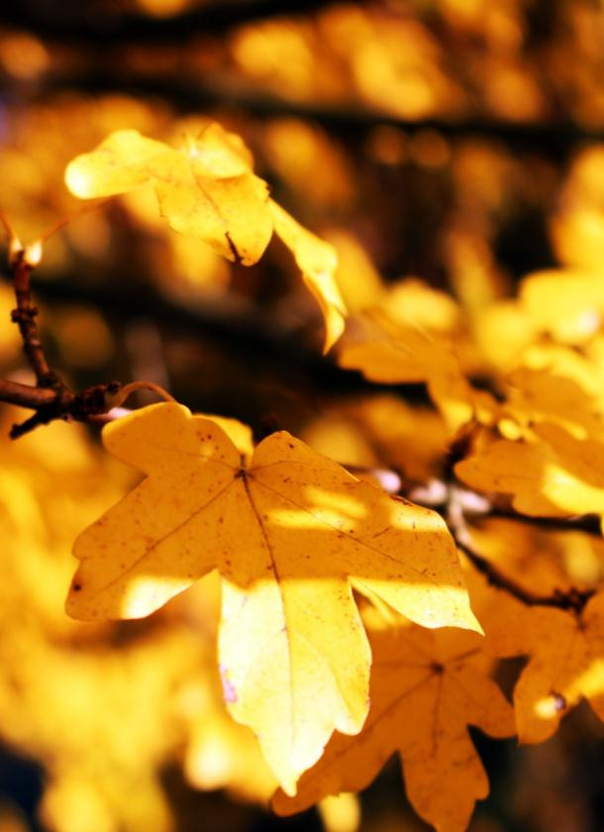
节气习俗
在中国的一些地方，霜降时节要吃红柿子，在当地人看来，这样不但可以御寒保暖，同时还能补筋骨，是非常不错的霜降食品。
吃柿子
霜降这天要吃柿子，不然整个冬天嘴唇都会裂开。住在农村的人们到了这个时候，则会爬上一棵棵高大的柿子树，摘几个香甜的柿子吃。

Slide 14
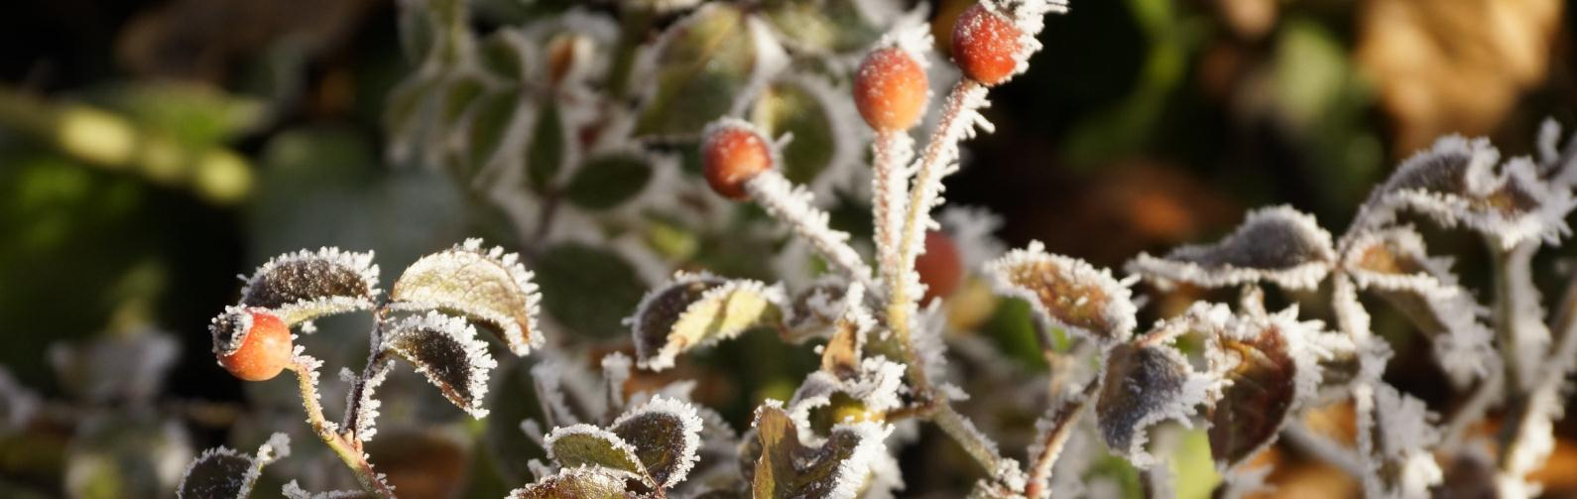
节气习俗
进补
霜降时节，天气越发寒冷，民间食俗也非常有特色。人们认为先“补重阳”后“补霜降”，而且“秋补”比“冬补”更要紧。因此，霜降时节，民间有“煲羊肉”、“煲羊头”、“迎霜兔肉”的食俗。据说吃煲羊头有助于“头风”等疾病的治疗。医书上也有加“四珍”、“八珍”的补药煲羊肉，可以辅疗肺病、疟疾的记载。迎霜兔肉就是经霜的（即霜降）的兔子肉，这时候的兔肉味道鲜美，营养价值较高。

Slide 15

登高远眺
古时霜降时节有登高远眺的习俗。登高能使人的肺通气量和肺活量明显增加，血液循环增强，脑血流量增加，达到增强体质、防病治病的目的，而且，登高还可以培养人的意志，陶冶情操。
扫墓祭祖
古时候，霜降时节有扫墓祭祖的习俗。据《清通礼》中说：“岁寒食及霜降节，拜扫扩荃，届期素服诣墓，具酒撰及菱剪草木之器；周服封树剪除荆草故称扫墓。

Slide 16
肆
节气养生

Slide 17
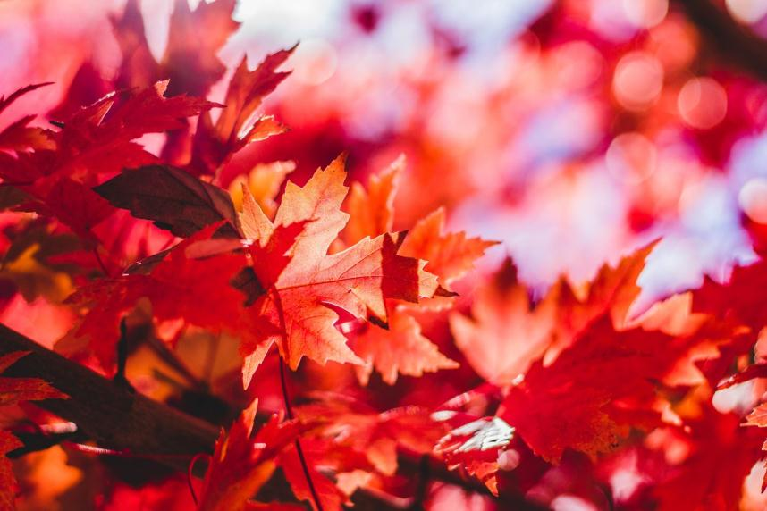
节气养生
霜降时节是秋冬气候的转折点，也是阳气由收到藏的过渡，养生关键应注意做好“外御寒、内清热”。霜降是秋季到冬季过渡的开始。
俗语有“霜降不算冷，霜降变了天”。此时节，昼夜温差变化增大，因此要注意添加衣服，特别要注意脚部和胃部保暖。最好养成睡前用热水泡脚的习惯。

Slide 18
天气逐渐变冷，身体局部保暖不当或人体为适应寒冷的刺激而有所增加的新陈代谢等原因，使得慢性胃病、“老寒腿”等疾病的发病随之增多。
尤其是有消化道溃疡病史的人，要特别注意自我保养，一定要坚持医生的指导治疗，避免服用对胃肠黏膜刺激性大的食物和药物。
节气养生

Slide 19
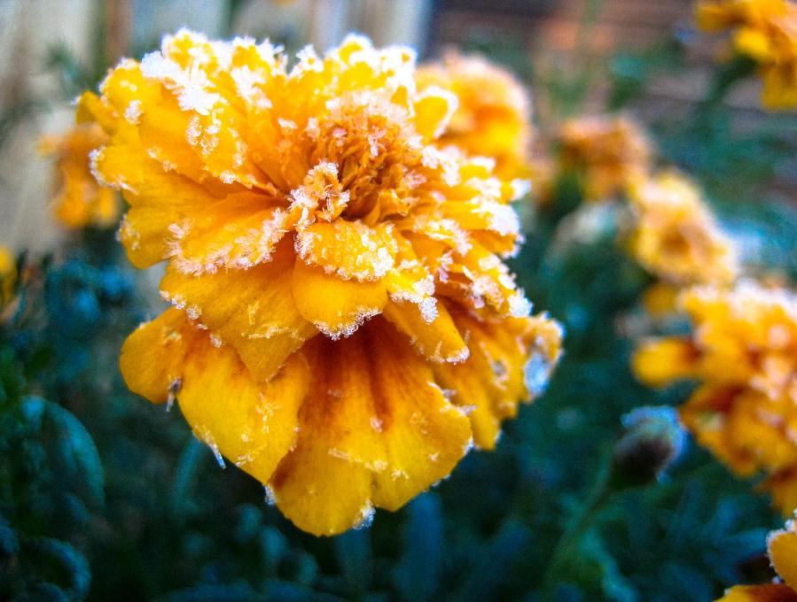
节气养生
栗子具有养胃健脾、补肾强筋、活血止血、止咳化痰的功效，是这时的进补佳品。霜遍布在草木土石上，俗称打霜，而经过霜覆盖的蔬菜如菠菜、冬瓜，吃起来味道特别鲜美，霜打过的水果，如葡萄就很甜。

Slide 20
演讲人：优品PPT

Slide 21
更多精品PPT资源尽在—优品PPT！
www.ypppt.com
PPT模板下载：www.ypppt.com/moban/ 节日PPT模板：www.ypppt.com/jieri/
PPT背景图片：www.ypppt.com/beijing/ PPT图表下载：www.ypppt.com/tubiao/
PPT素材下载： www.ypppt.com/sucai/ PPT教程下载：www.ypppt.com/jiaocheng/
字体下载：www.ypppt.com/ziti/ 绘本故事PPT：www.ypppt.com/gushi/
PPT课件：www.ypppt.com/kejian/
Notes:
模板来自于 优品PPT https://www.ypppt.com/

